Slide 1
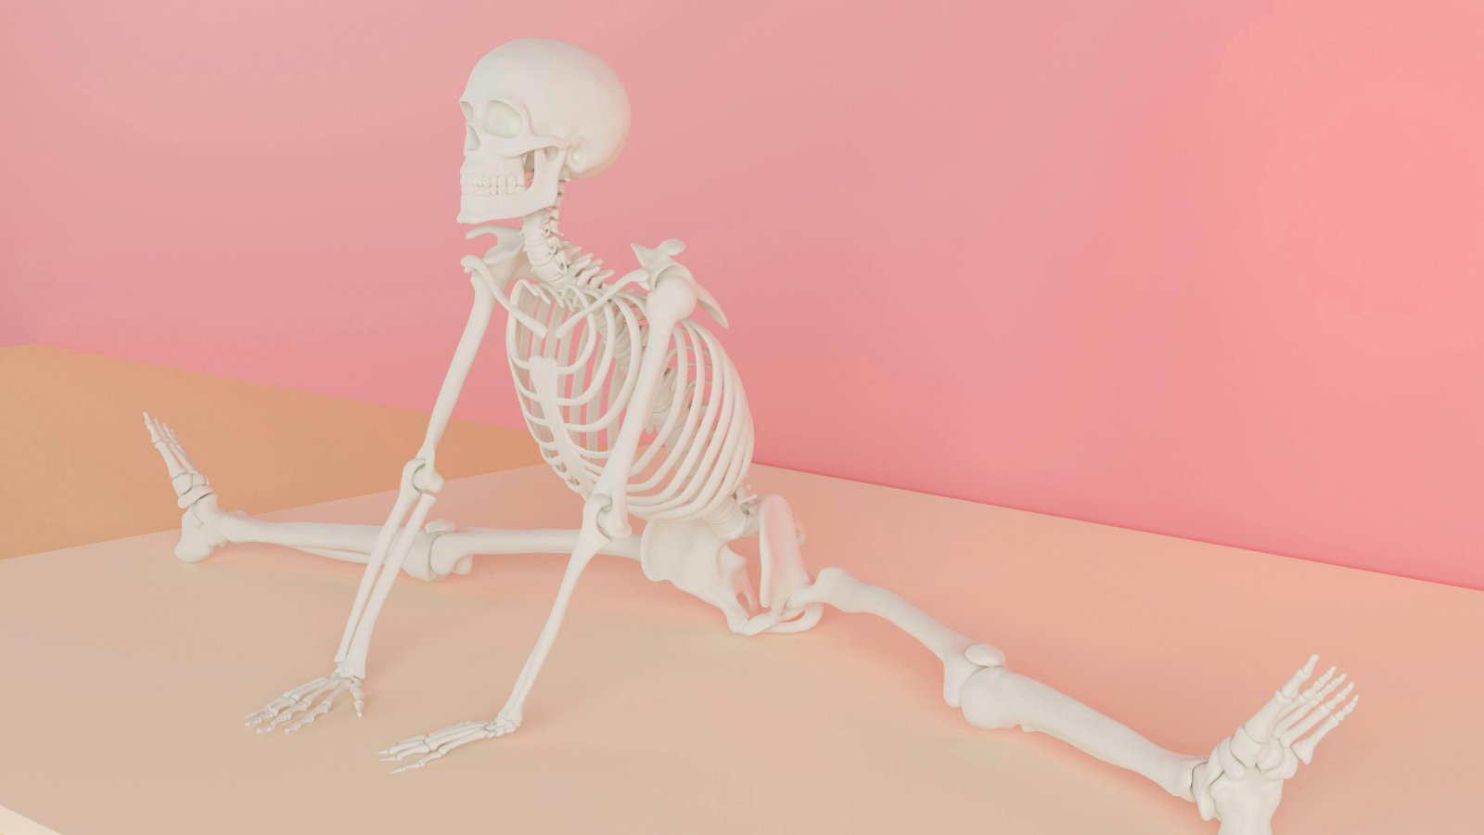

Uitgewerkte lessen thema Voeding en Gezondheid
Atelier Beweging
Les 3: Botten en spieren

Slide 2
Opbouw van de uitgewerkte voorbeeldles
Onderstaande lessen zijn in dit atelier te vinden:
Les 1: Beweging
Les 2: Bloedsomloop
Les 3: Botten en Spieren
Les 4: Olympische Winterspelen
Onderzoeksles
Maak zelf een keuze passend bij jouw voorkeur en doelen die nog behaald moeten worden uit jullie volgsysteem.
We raden aan om altijd minimaal één onderzoeksles in te plannen, zodat de kinderen zelf de diepte in kunnen gaan met een onderwerp waar zij blij van worden.
Let op: in de notities onder de slides staat soms een toelichting of een antwoord.
Voorbeeld als je ruimte hebt voor vier lessen in het komende thema:
Les 1: Beweging
Les 2: Bloedsomloop
Les 3: Botten en Spieren
Les 4: Onderzoeksles

Slide 3
Burgerschapsdoelen
Volgens de kernconceptdoelen van het SLO (2024)
Kerndoel 4 – Maatschappelijke betrokkenheid
De les over gezonde botten en spieren maakt leerlingen bewust van hun eigen gezondheid en hoe ze kunnen bijdragen aan het welzijn van zichzelf en anderen in de samenleving.
Ik kan nadenken over hoe ik mijn botten en spieren gezond houd en hoe ik bij kan dragen aan een gezonde gemeenschap.
Kerndoel 5 – Democratische betrokkenheid
Door in groepjes samen te werken, leren leerlingen hoe zij samen verantwoordelijk zijn voor hun eigen leerproces, en hoe ze door gezond te leven ook kunnen bijdragen aan een betere samenleving.
Ik kan uitleggen waarom het belangrijk is om gezond te blijven en hoe dat bijdraagt aan mijn rol in de samenleving.

Slide 4



Sustainable Development Goals (SDG)
Zoals opgesteld door de Verenigde Naties
SDG 3 – Goede Gezondheid en Welzijn
De les over botten en spieren gaat direct over het behoud van een gezond lichaam, wat een belangrijk aspect is van SDG 3.
Ik kan uitleggen waarom het belangrijk is om goed voor mijn botten en spieren te zorgen zodat ik gezond blijf.
SDG 4 - Kwaliteitsonderwijs
In de les leren kinderen over het menselijke lichaam, wat bijdraagt aan hun kennis en bewustzijn over gezondheid en welzijn.
Ik kan leren over mijn lichaam, hoe het werkt en wat ik kan doen om het gezond te houden.
SDG 12 – Verantwoorde Consumptie
De les over gezondheid kan ook gekoppeld worden aan het belang van verantwoorde keuzes voor voeding en beweging om een gezond lichaam te behouden.
Ik kan uitleggen waarom gezonde voeding en regelmatig bewegen belangrijk zijn voor mijn lichaam.

Slide 5
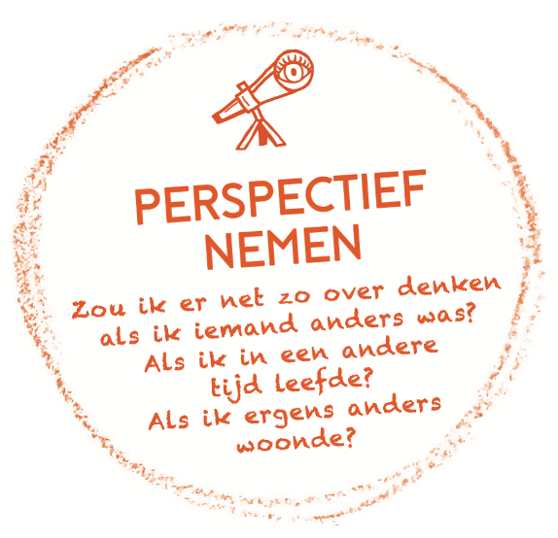


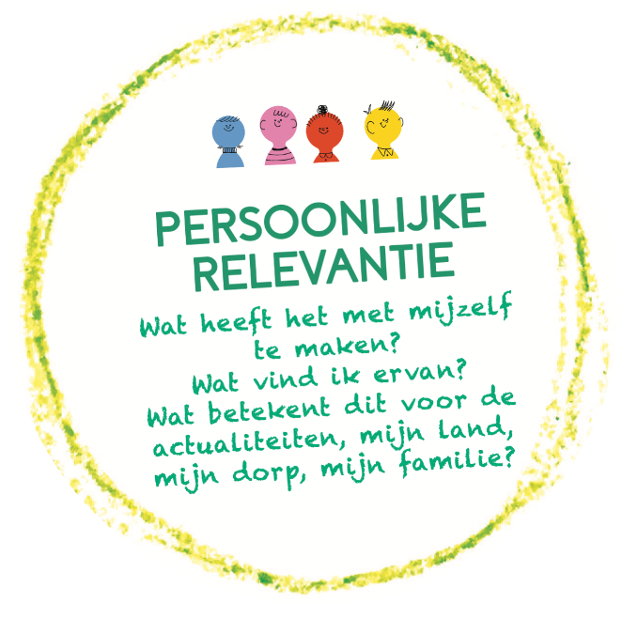


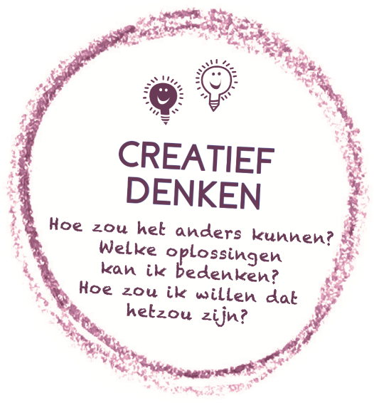
Losse Denkbubbels om te gebruiken bij je les

Slide 6
Achtergrondinformatie voor de leerkracht
https://reumazorgnederland.nl/spier-skeletstelsel-skelet/#:~:text=Het%20skelet%20geeft%20steun%2C%20vorm%20en%20stevigheid%20aan%20het%20lichaam.&text=Het%20skelet%20beschermt%20de%20inwendige,het%20hart%20en%20de%20longen.&text=De%20botten%20van%20het%20skelet%20bieden%20aanhechtingsplaatsen%20voor%20de%20spieren.
https://www.pharos.nl/begrijpjelichaam/botten-gewrichten/spieren-en-pezen/#1
https://reumazorgnederland.nl/spier-skeletstelsel-spieren/#:~:text=Je%20lichaam%20telt%20meer%20dan,uit%20acine%20en%20myosine%20filamenten.

Slide 7

Benodigdheden voor dit atelier
Les 3
Bijlagen horend bij de les
Papier
Plakband
Gewichtjes
Touw of lint
Zakjes
Klei
Satéprikkers, tandenstokers of ijzerdraad

Slide 8
Les 1: Botten en spieren

Slide 9
Groepen 3-4

Slide 10
Doelen
Kennis: "Ik heb een brede algemene ontwikkeling” kennis maken met de wereld om je heen | Ik weet wat botten en spieren zijn en op welke plek ze in het skelet zitten. Ik kan vertellen welke functies het skelet heeft, zoals stevigheid geven, beschermen en bewegen mogelijk maken. Ik weet hoe botten en spieren samenwerken bij bewegen, bijvoorbeeld bij het buigen en strekken van je arm. Ik weet wat je kunt doen om botten en spieren gezond en sterk te houden, zoals bewegen, gezond eten en voldoende rust nemen.
Inzicht: (Denkbubbels) "Ik weet wie ik ben en wat ik wil” reflectie op jezelf en de wereld | Ik kan uitleggen hoe het skelet en de spieren samenwerken om beweging mogelijk te maken (Onthouden en begrijpen). Ik kan verbanden leggen tussen de onderdelen van het skelet en hun functies (Verbanden leggen). Ik kan bedenken waarin een model, zoals het skeletpoppetje, lijkt op een echt skelet en waarin het verschilt (Kritisch denken). Ik kan nadenken over wat sterke botten en spieren betekenen voor mijn eigen gezondheid (Persoonlijke relevantie).
Vaardigheden: "Ik kan mijn kennis en inzicht toepassen in mijn leren, mijn leven en de omgang met de mensen om mij heen.” Werkvormen, toepassingen en de transfer van het geleerde naar nieuwe situaties. | Ik kan een skeletpoppetje maken van klei en satéprikkers, tandenstokers of ijzerdraad.

Slide 11
Programma van vanmiddag
We gaan vanmiddag aan de slag met de volgende opdrachten:
Koppige vingers
Röntgenfoto’s
Hoe zit het met spieren en botten?
Maak je eigen skeletpoppetje
Welk bot wordt er omschreven?
3-4

Slide 12
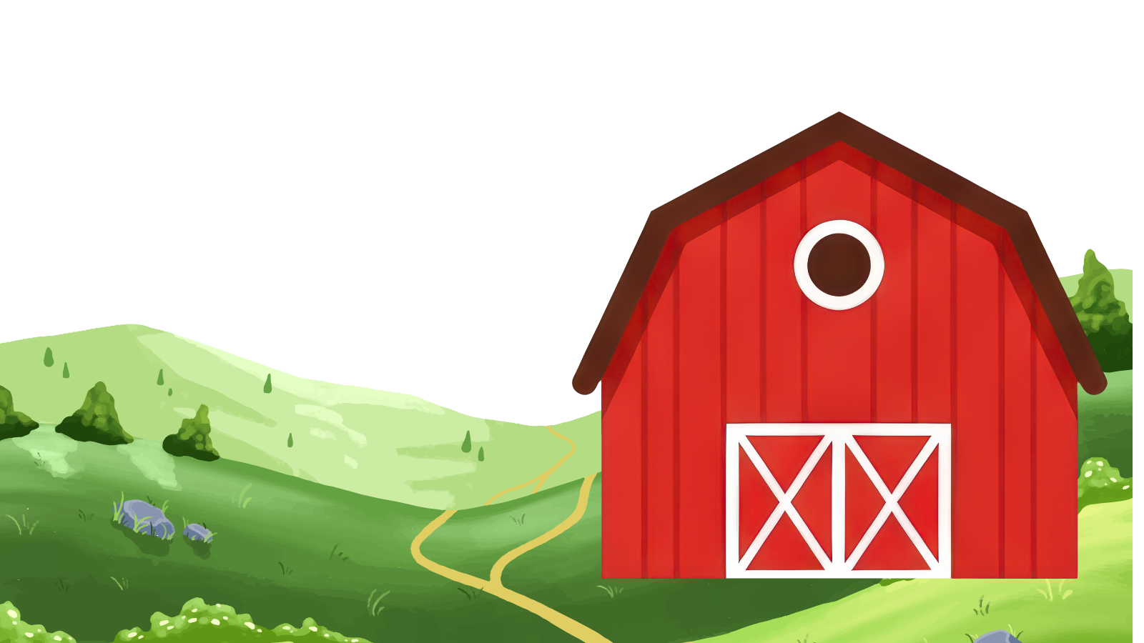
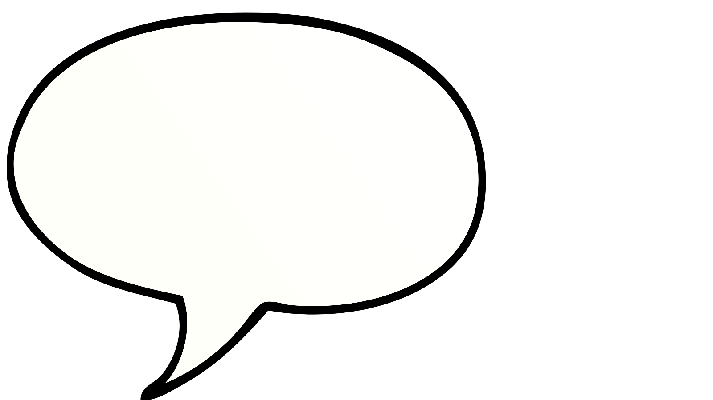
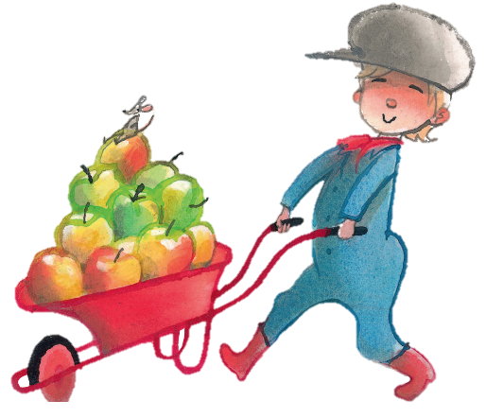
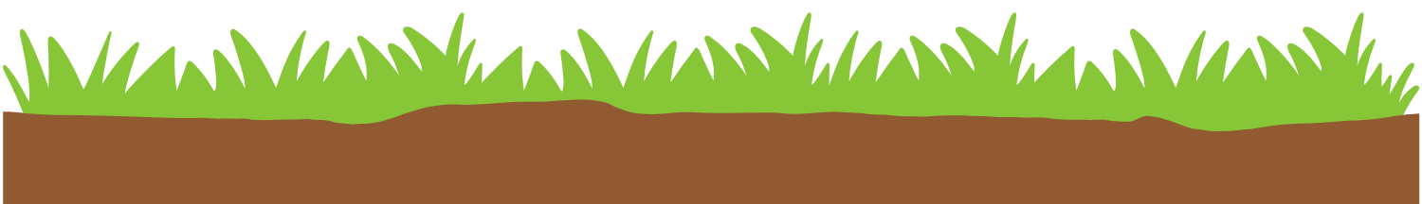
Inspiratie deel 1: nieuwsgierigheid prikkelen en voorkennis activeren
Het lichaam van Boer Boris
Hallo kinderen,
Na een ochtend hooi sjouwen voelde ik mijn armen en benen trillen. Ik had spierpijn! Toen vroeg ik me af: welke onderdelen in mijn lichaam zorgen ervoor dat ik zulke zware dingen kan tillen? En hoe werken mijn botten, spieren en gewrichten eigenlijk samen als ik beweeg?
3-4
Notes:
Lees de tekst voor:
Hallo kinderen,
Na een ochtend hooi sjouwen voelde ik mijn armen en benen trillen. Ik had spierpijn! Toen vroeg ik me af: welke onderdelen in mijn lichaam zorgen ervoor dat ik zulke zware dingen kan tillen? En hoe werken mijn botten, spieren en gewrichten eigenlijk samen als ik beweeg?

Slide 13
Inspiratie deel 1: nieuwsgierigheid prikkelen en voorkennis activeren
Het lichaam van Boer Boris
Welke spieren en botten gebruik ik als ik hooi sjouw of de kippenhokken schoonmaak?
3-4

Slide 14

Inspiratie deel 1: nieuwsgierigheid prikkelen en voorkennis activeren
Koppige vingers
Doen je spieren altijd wat je wilt?
3-4
Notes:
Leg uit dat we dit met de klas gaan testen!

Slide 15
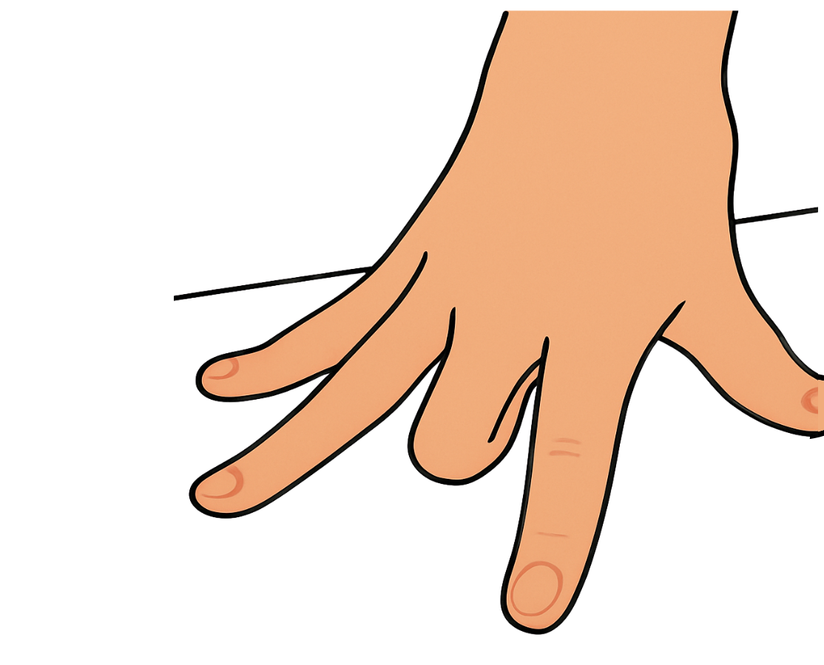
Inspiratie deel 1: nieuwsgierigheid prikkelen en voorkennis activeren
Koppige vingers
1. Buig de middelvinger van je rechterhand
2. Leg je rechterhand op tafel zoals op het plaatje
3. Til de wijsvinger van je rechterhand op
4. Til de ringvinger van je rechterhand op
Wat gebeurt er en waarom gebeurt dit?
3-4
Notes:
Wat gebeurt er?
Wanneer je probeert om de wijsvinger of ringvinger op te tillen, merk je waarschijnlijk dat ze moeilijker bewegen dan je denkt. Dit komt doordat de pezen en spieren die deze vingers aansteken niet los van elkaar kunnen bewegen. Onze vingers werken vaak in groepen (bijvoorbeeld de wijs- en middelvinger, of ring- en pink), en het is moeilijk om één vinger volledig onafhankelijk van de anderen te bewegen.
Waarom gebeurt dit?
De spieren en pezen van de vingers zijn met elkaar verbonden. De beweging van één vinger beïnvloedt vaak de beweging van andere vingers. Dit komt doordat de flexoren en extensoren die de beweging van de vingers aansteken niet altijd heel flexibel kunnen bewegen zonder de andere vingers mee te trekken.
Bijvoorbeeld: de middelvinger heeft vaak het grootste bereik van bewegingen, maar door de verbindingen in je hand wordt het lastig om de andere vingers onafhankelijk te bewegen.

Slide 16
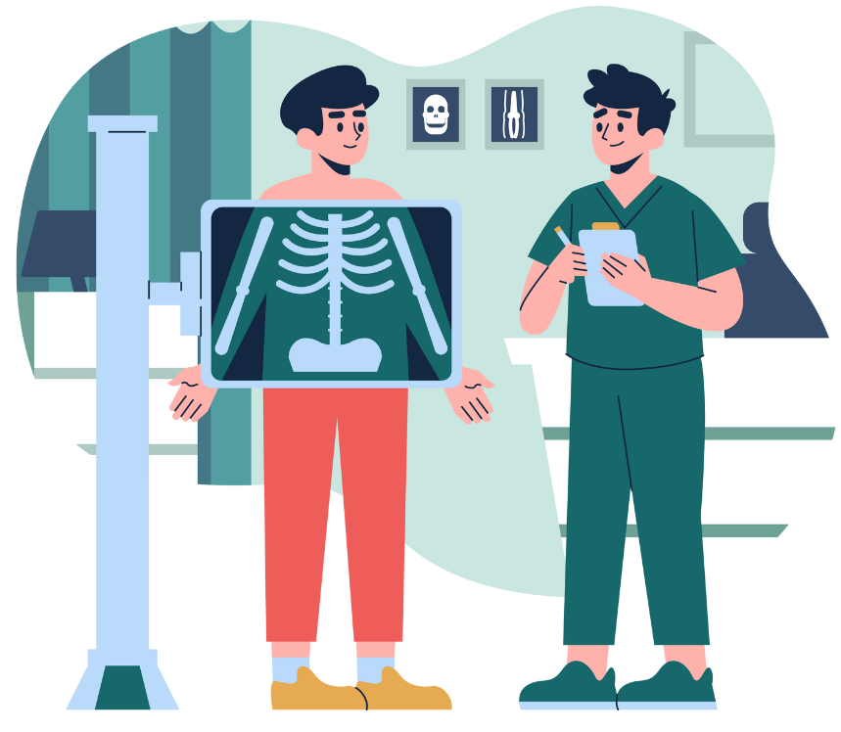
Inspiratie deel 1: nieuwsgierigheid prikkelen en voorkennis activeren
Gekke kiekjes
In de klas hangen röntgenfoto’s met nummers er bij.
Schrijf op je werkblad met plaatjes het nummer van de röntgenfoto die bij het plaatje hoort.
Welke lichaamsdelen en dieren horen bij de röntgenfoto’s? Waaraan zie je dat?
3-4
Notes:
De leerkracht hangt zelf nummers bij de röntgenfoto’s.
De röntgenfoto’s en plaatjes zijn te vinden op: https://woordenbeeldclub.com/wp-content/uploads/2018/02/xrays.pdf
Differentiatie:
de kinderen schrijven op hun wisbordje welk lichaamsdeel of dier op de röntgenfoto te zien is. Ze gebruiken hiervoor niet de tekeningen van de lichaamsdelen.
Stel extra vragen, bijvoorbeeld: Waar zie je op deze foto gewrichten? Zijn er verschillen tussen botten? Welke verschillen zie je en waarom zou dat zijn? Denk hierbij aan vorm en functie.

Slide 17
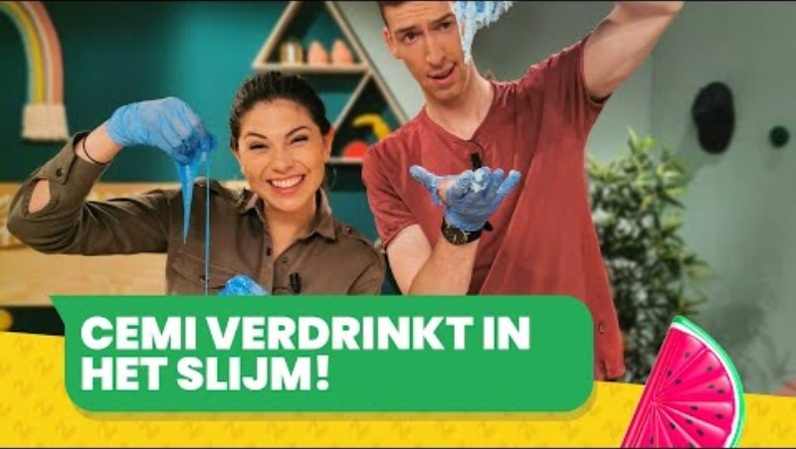
Inspiratie deel 2: nieuwe kennis aanbieden
Wat doen botten en spieren?
https://www.youtube.com/watch?v=aBqiaVD8KNI
3-4
Hoe werken botten en spieren samen om te kunnen bewegen?
Notes:
Er zijn twee mogelijkheden voor het aanbieden van de nieuwe kennis.
Youtube-filmpje: een speelse manier van het aanbieden van kennis over botten en spieren https://www.youtube.com/watch?v=aBqiaVD8KNI
Nieuws uit de Natuur: een iets moeilijker filmpje over botten en spieren https://schooltv.nl/video-item/nieuws-uit-de-natuur-klaar-voor-de-start-1

Slide 18

Inspiratie deel 2: nieuwe kennis aanbieden
Wat doen botten en spieren?
https://schooltv.nl/video-item/nieuws-uit-de-natuur-klaar-voor-de-start-1
Hoe werken botten en spieren samen om te kunnen bewegen?
3-4
Notes:
Er zijn twee mogelijkheden voor het aanbieden van de nieuwe kennis.
Youtube-filmpje: een speelse manier van het aanbieden van kennis over botten en spieren https://www.youtube.com/watch?v=aBqiaVD8KNI
Nieuws uit de Natuur: een iets moeilijker filmpje over botten en spieren https://schooltv.nl/video-item/nieuws-uit-de-natuur-klaar-voor-de-start-1

Slide 19
Vaardigheden
Skeletpoppetje
Werkvorm:
Maak van klei jouw eigen skeletpoppetje. Gebruik satéprikker, tandenstokers en/of ijzerdraad om jouw skeletpoppetje een skelet te geven.
Je werkt alleen.
Checklist bij werkvorm (wanneer heb je de opdracht behaald?)
Je hebt een skelet gemaakt van satéprikker, tandenstokers en/of ijzerdraad
Je hebt bedacht op welke plekken er satéprikker, tandenstokers en/of ijzerdraad moeten komen om je skeletpoppetje te laten staan.
Je hebt je skelet bedekt met klei.
Jouw skeletpoppetje kan rechtop blijven staan.
Klaar-/verdiepingsopdrachten:
Maak labels bij jouw skeletpoppetje. Schrijf op de labels namen van ledematen, botten en spieren die op deze plek zitten.
Maak een trekpop. Gebruik meerdere touwtjes zodat de ledematen los van elkaar kunnen bewegen.
3-4

Slide 20
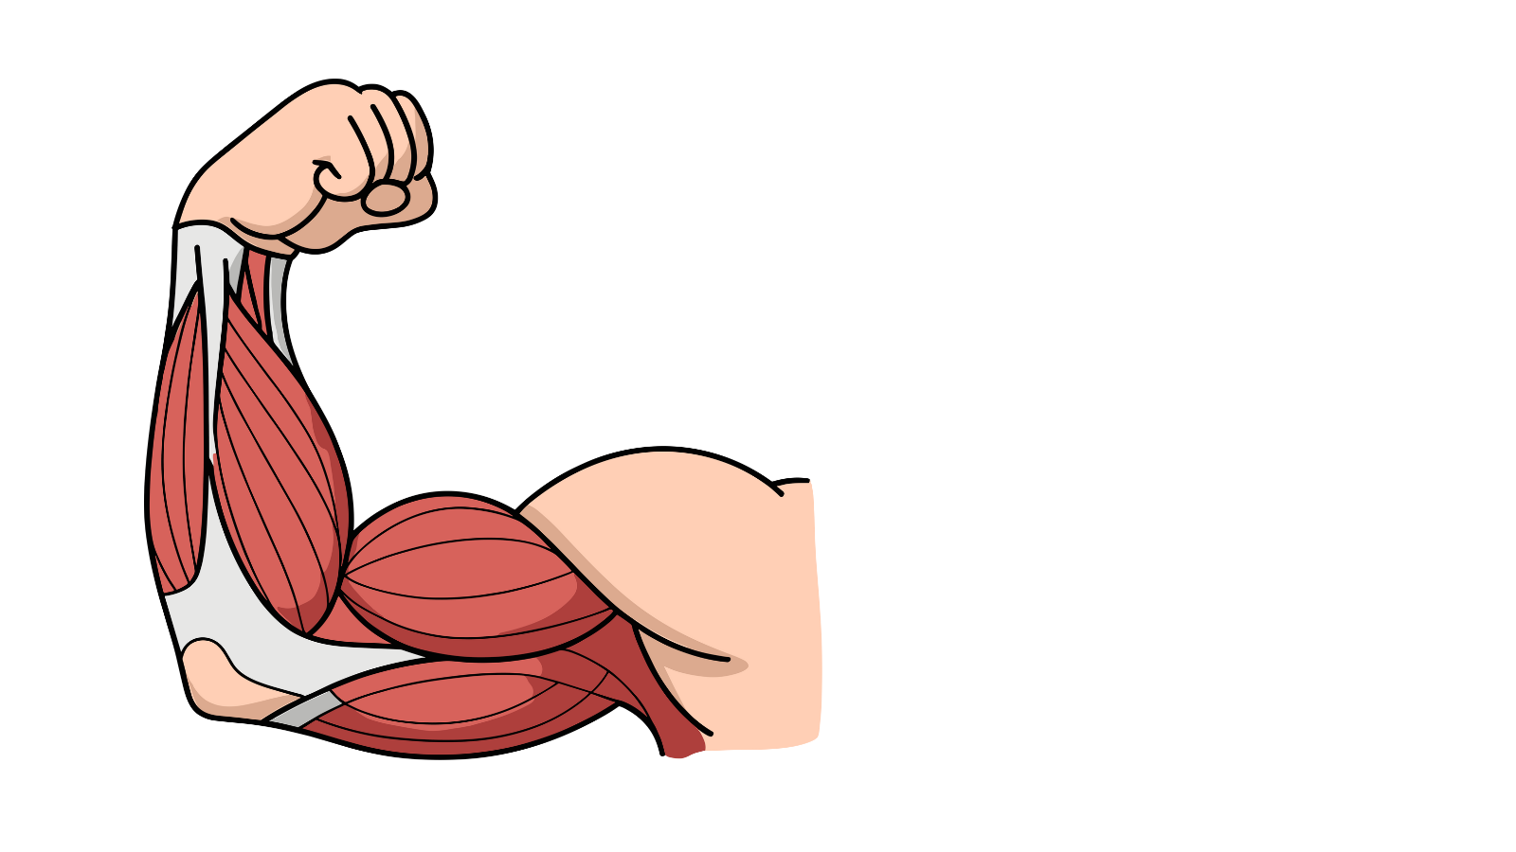
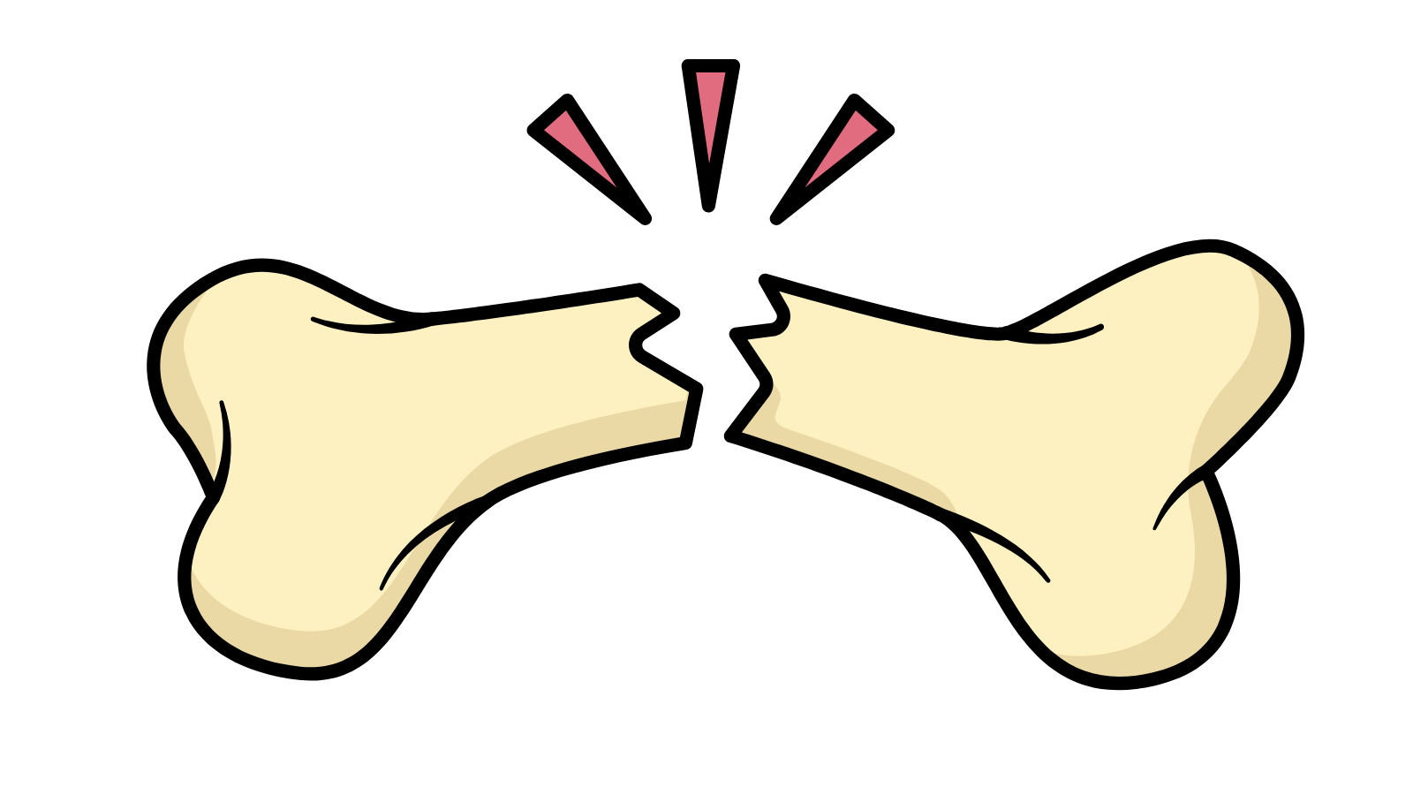

Reflectiewerkvorm
Raad het bot of de spier
Beschrijf een bot of een spier aan een andere leerling.
De ander raadt welk bot of spier jij hebt omschreven.
3-4

Slide 21
Groepen 5-6

Slide 22
Doelen
Kennis: "Ik heb een brede algemene ontwikkeling” kennis maken met de wereld om je heen | Ik weet wat botten en spieren zijn en op welke plek ze in het skelet zitten Ik kan vertellen welke functies het skelet heeft, zoals stevigheid geven, beschermen en bewegen mogelijk maken. Ik kan de drie soorten spieren benoemen: skeletspieren, de hartspier en gladde spieren. Ik kan uitleggen hoe spierparen samenwerken bij bewegen, bijvoorbeeld bij het buigen en strekken van je arm. Ik weet wat je kunt doen om botten en spieren gezond en sterk te houden, zoals bewegen, gezond eten en voldoende rust nemen.
Inzicht: (Denkbubbels) "Ik weet wie ik ben en wat ik wil” reflectie op jezelf en de wereld | Ik kan uitleggen hoe het skelet en de spieren samenwerken om beweging mogelijk te maken (Onthouden en begrijpen). Ik kan verbanden leggen tussen de onderdelen van het skelet en hun functies (Verbanden leggen). Ik kan bedenken hoe je een model, zoals de kartonnen hand met rietjes, lijkt op een echte hand en waarin het verschilt (Kritisch denken). Ik kan nadenken over wat sterke botten en spieren betekenen voor mijn eigen gezondheid (Persoonlijke relevantie).
Vaardigheden: "Ik kan mijn kennis en inzicht toepassen in mijn leren, mijn leven en de omgang met de mensen om mij heen.” Werkvormen, toepassingen en de transfer van het geleerde naar nieuwe situaties. | Ik kan een kartonnen hand met rietjes en touwtjes bouwen die echt kan bewegen.

Slide 23
Programma van vanmiddag
We gaan vanmiddag aan de slag met de volgende opdrachten:
Zwevende armen en koppige vingers
Hoe werken spieren
Hoe zit dat met botten?
Maak je eigen bewegende hand
Welk bot wordt er omschreven?
5-6

Slide 24
Inspiratie deel 1: nieuwsgierigheid prikkelen en voorkennis activeren
Zwevende armen en koppige vingers
Doen je spieren altijd wat je wilt?
5-6
Notes:
Leg uit dat we dit met de klas gaan testen!

Slide 25
Inspiratie deel 1: nieuwsgierigheid prikkelen en voorkennis activeren
Zwevende armen en koppige vingers
Koppige vingers
1. Buig de middelvinger van je rechterhand
2. Leg je rechterhand op tafel zoals op het plaatje
3. Til de wijsvinger van je rechterhand op
4. Til de ringvinger van je rechterhand op
Wat gebeurt er en waarom gebeurt dit?
5-6
Notes:
Wat gebeurt er?
Wanneer je probeert om de wijsvinger of ringvinger op te tillen, merk je waarschijnlijk dat ze moeilijker bewegen dan je denkt. Dit komt doordat de pezen en spieren die deze vingers aansteken niet los van elkaar kunnen bewegen. Onze vingers werken vaak in groepen (bijvoorbeeld de wijs- en middelvinger, of ring- en pink), en het is moeilijk om één vinger volledig onafhankelijk van de anderen te bewegen.
Waarom gebeurt dit?
De spieren en pezen van de vingers zijn met elkaar verbonden. De beweging van één vinger beïnvloedt vaak de beweging van andere vingers. Dit komt doordat de flexoren en extensoren die de beweging van de vingers aansteken niet altijd heel flexibel kunnen bewegen zonder de andere vingers mee te trekken.
Bijvoorbeeld: de middelvinger heeft vaak het grootste bereik van bewegingen, maar door de verbindingen in je hand wordt het lastig om de andere vingers onafhankelijk te bewegen.

Slide 26
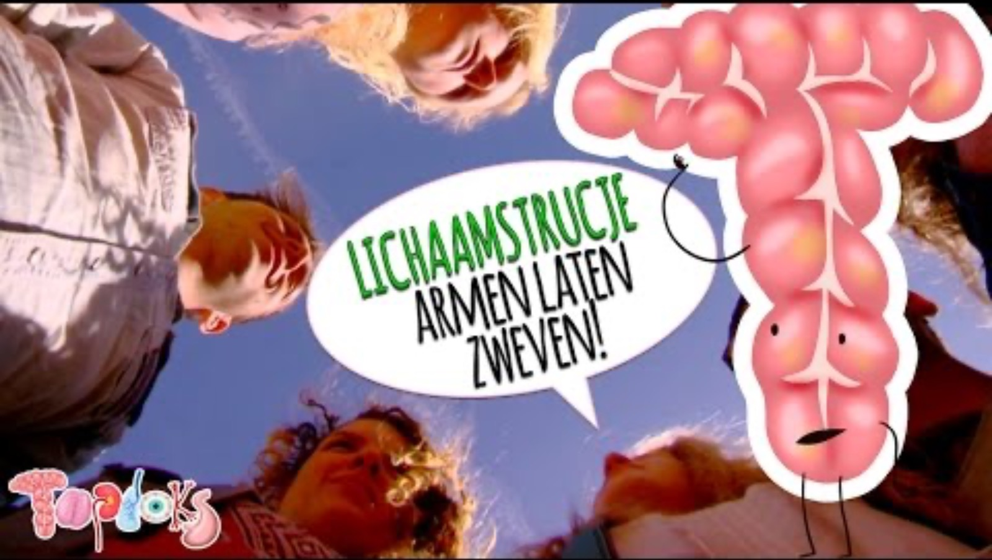
Inspiratie deel 1: nieuwsgierigheid prikkelen en voorkennis activeren
Zwevende armen en koppige vingers
5-6
Notes:
Stop het filmpje na 40 seconden en doe het met de klas

Slide 27
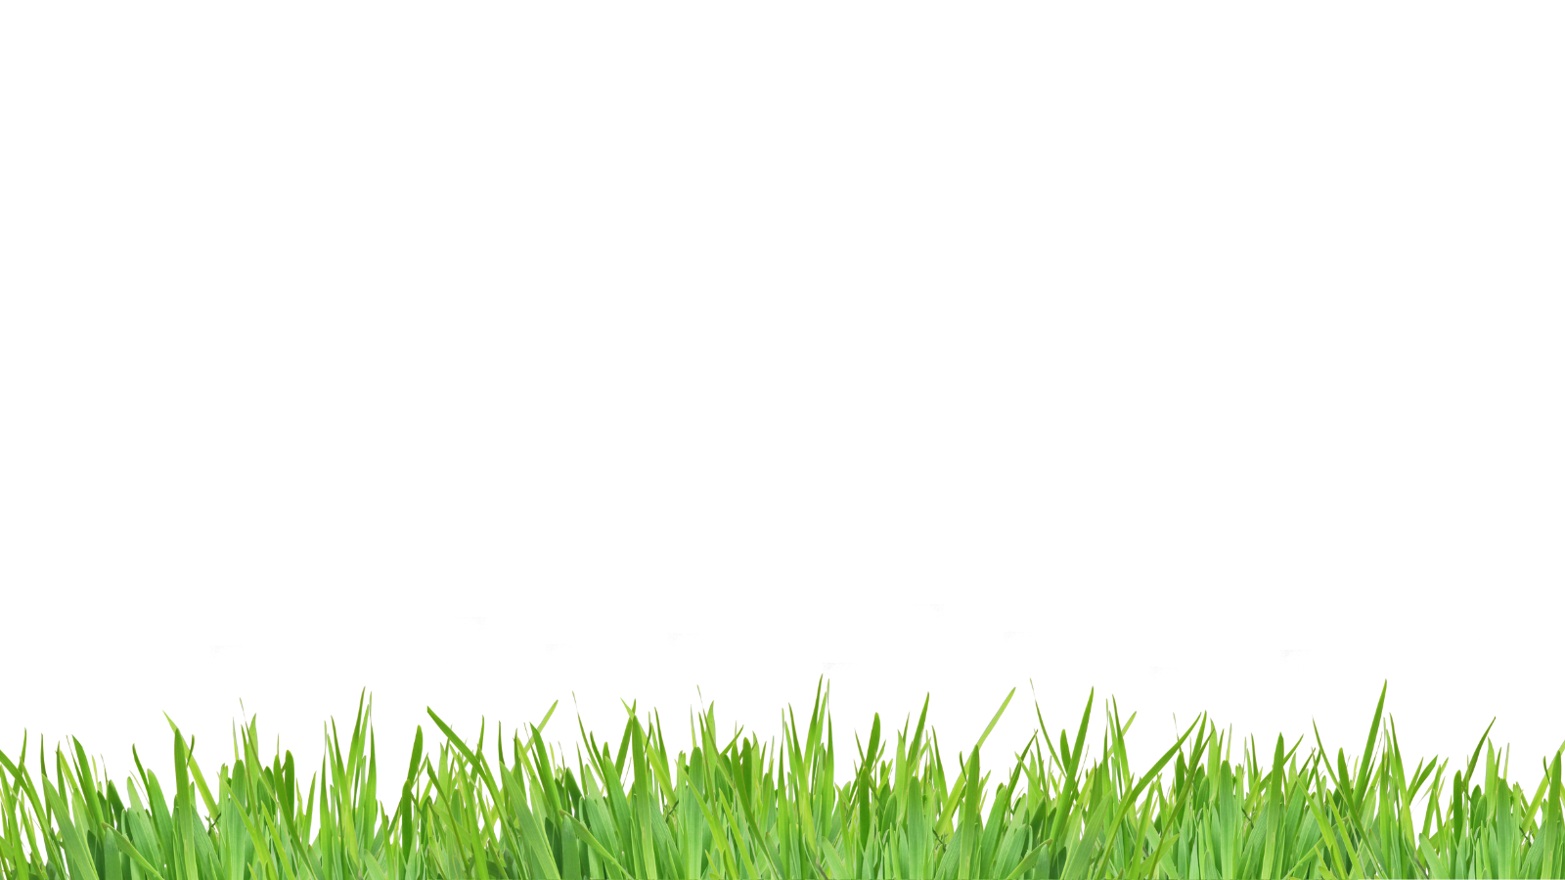
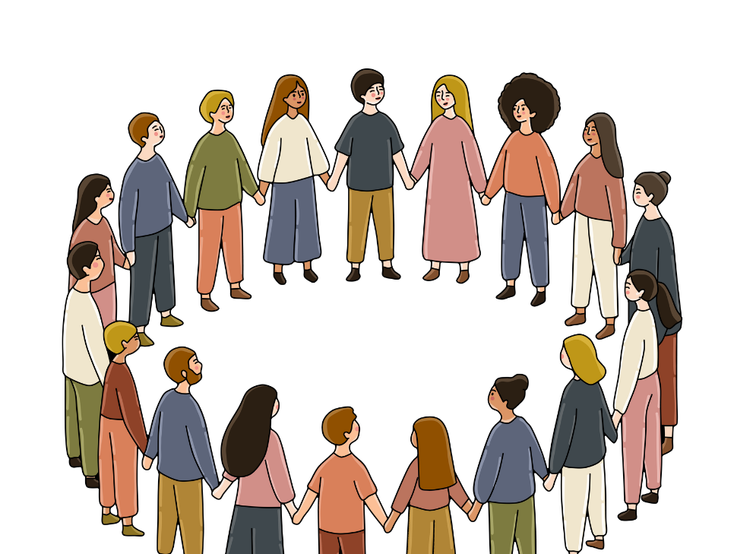
Inspiratie deel 1: nieuwsgierigheid prikkelen en voorkennis activeren
Zwevende armen en koppige vingers
Wat gebeurt er en waarom gebeurt dit?
5-6

Slide 28
Inspiratie deel 1: nieuwsgierigheid prikkelen en voorkennis activeren
Zwevende armen en koppige vingers
5-6
Notes:
Je kunt het filmpje verder afspelen vanaf seconde 40: daarin wordt uitleg gegeven.

Slide 29
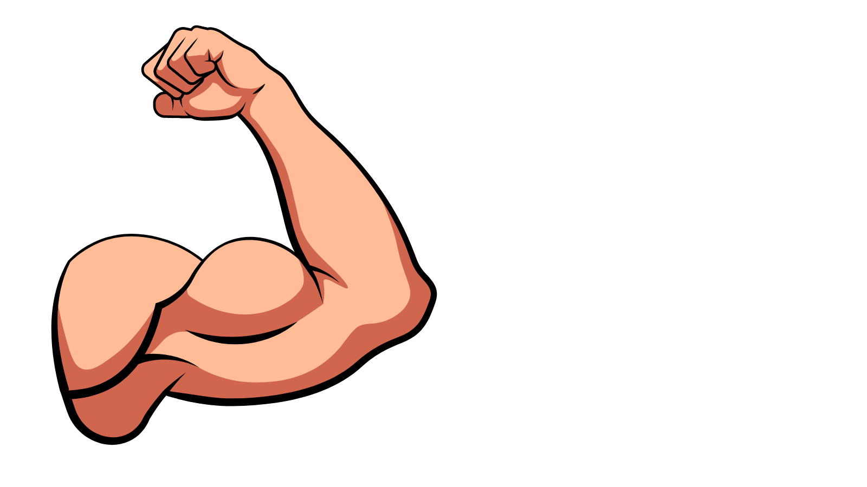
Inspiratie deel 2: nieuwe kennis aanbieden
Hoe werken spieren?
Wat zijn spieren?
Wat zijn spieren?
Spieren zijn speciale weefsels in je lichaam die kunnen samentrekken en ontspannen.
Daardoor zorgen ze voor beweging: van je armen, benen, maar ook voor je hartslag en ademhaling.
5-6

Slide 30
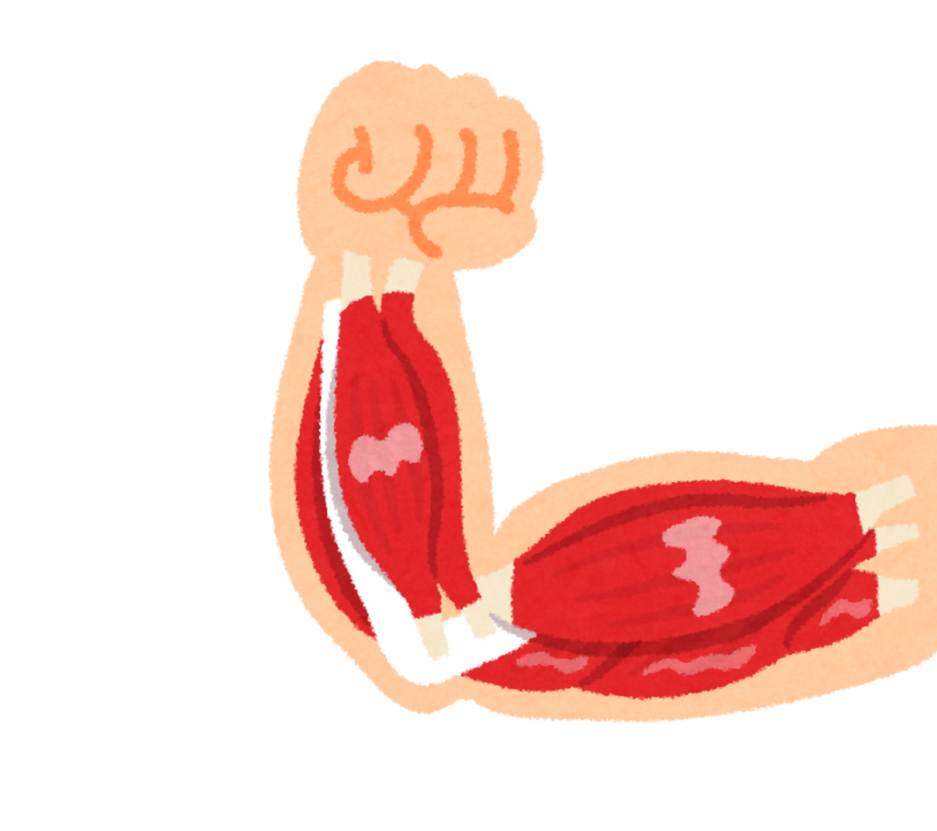
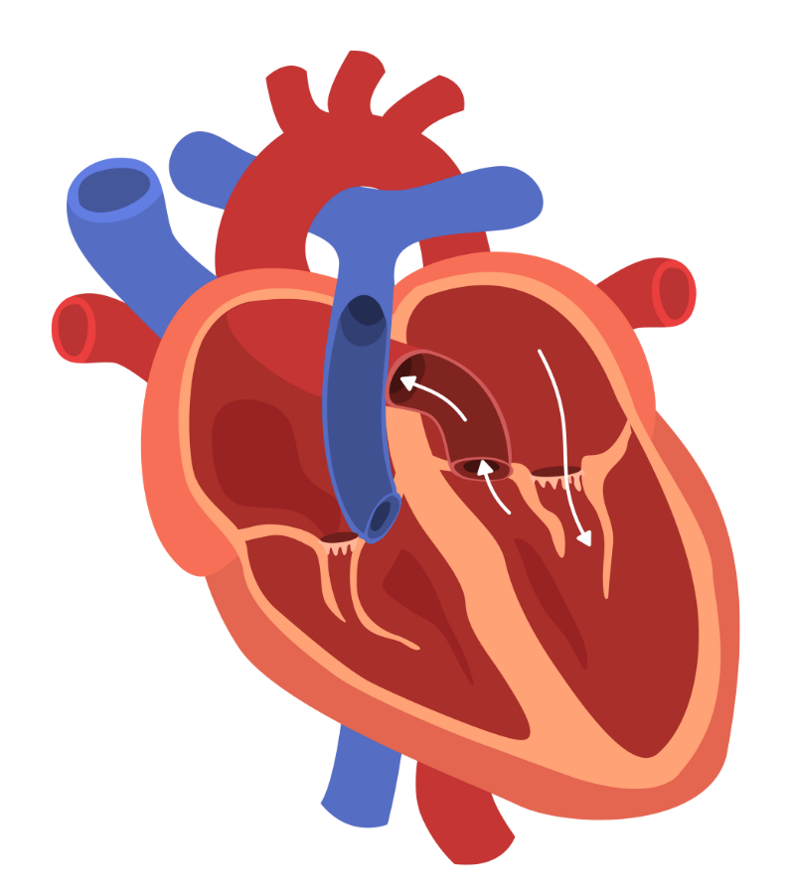
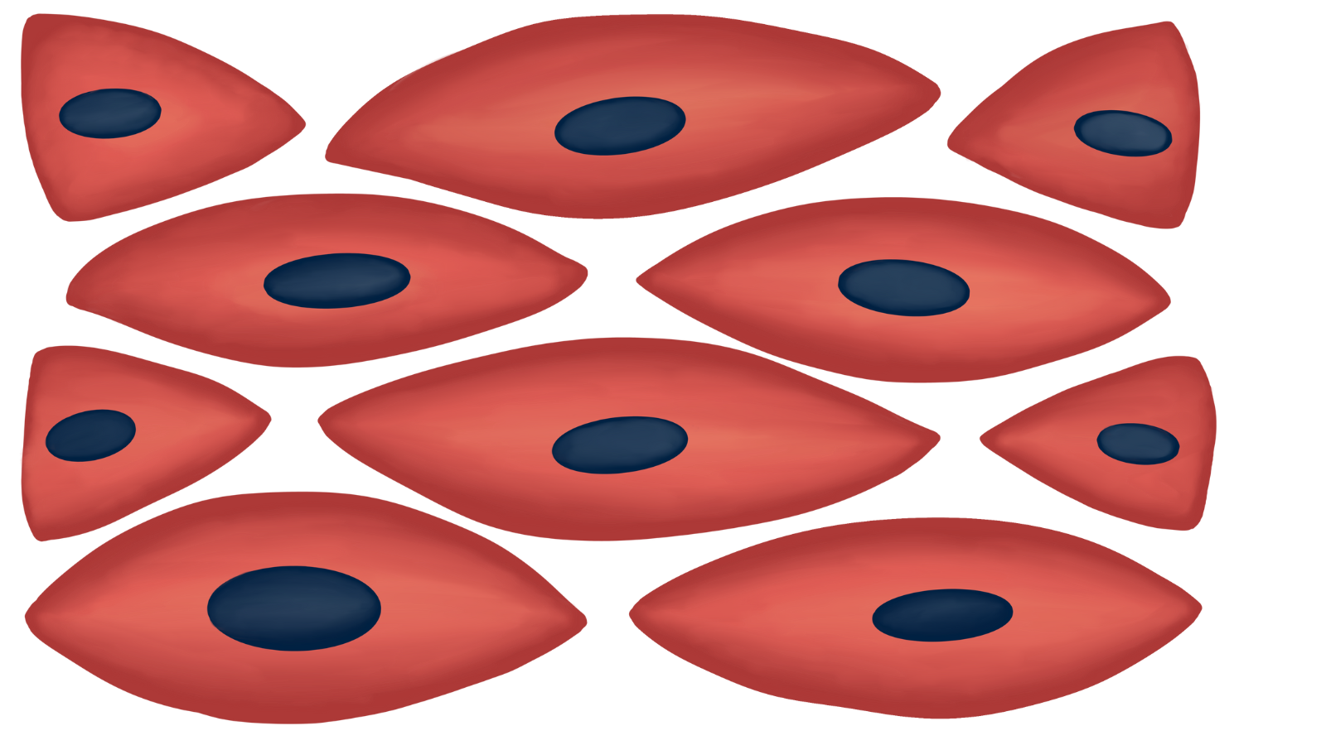
Inspiratie deel 2: nieuwe kennis aanbieden
Hoe werken spieren?
Soorten spieren
Er zijn drie soorten:
Skeletspieren → zitten vast aan je botten met pezen en zorgen dat je kunt bewegen.
Hartspier → werkt automatisch en pompt bloed door je lichaam.
Gladde spieren → zitten in organen (zoals maag en darmen) en werken vanzelf, zonder dat je erover nadenkt.
Wat zijn spieren?
5-6

Slide 31
Inspiratie deel 2: nieuwe kennis aanbieden
Hoe werken spieren?
Spierparen
Wat zijn spieren?
Veel spieren werken in tweetallen (buigspier en strekspier).
Je biceps buigt je arm.
Je triceps strekt je arm.
Terwijl de ene spier samentrekt, ontspant de andere.
5-6

Slide 32
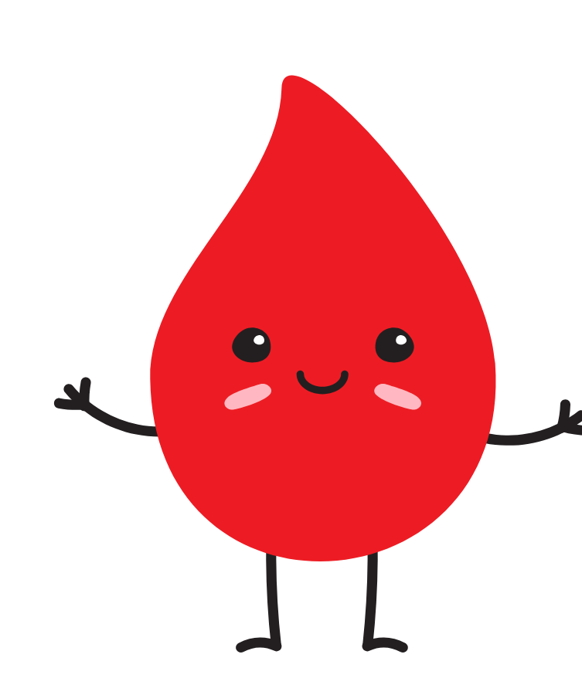
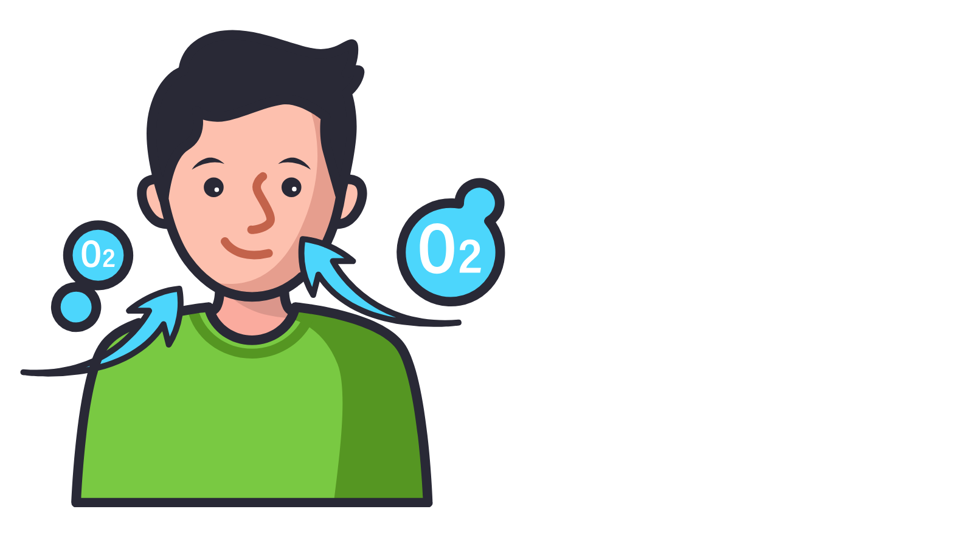
Inspiratie deel 2: nieuwe kennis aanbieden
Hoe werken spieren?
Spieren en energie
Spieren hebben zuurstof en voeding nodig om te kunnen werken.
Dat krijgen ze via je bloed.
Bij veel inspanning voel je soms verzuring of moeheid → dat komt omdat je spieren harder werken dan de zuurstof kan bijhouden.
Wat zijn spieren?
5-6

Slide 33
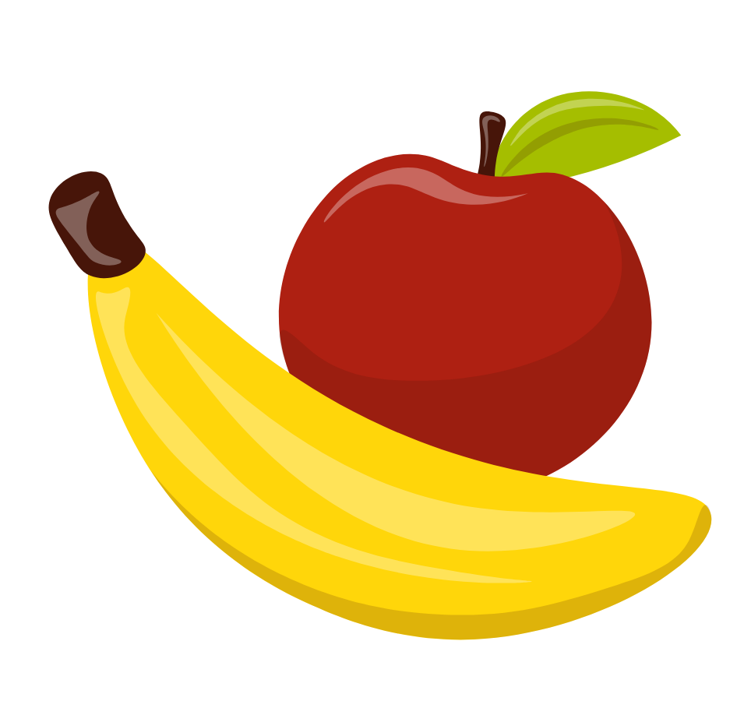
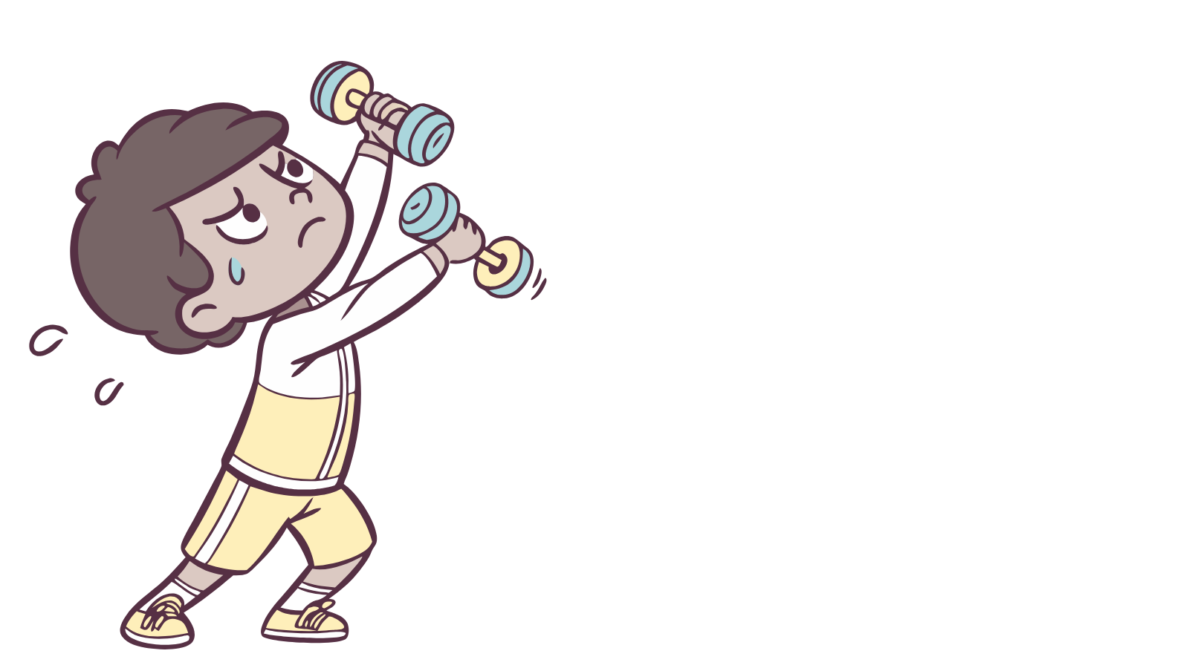
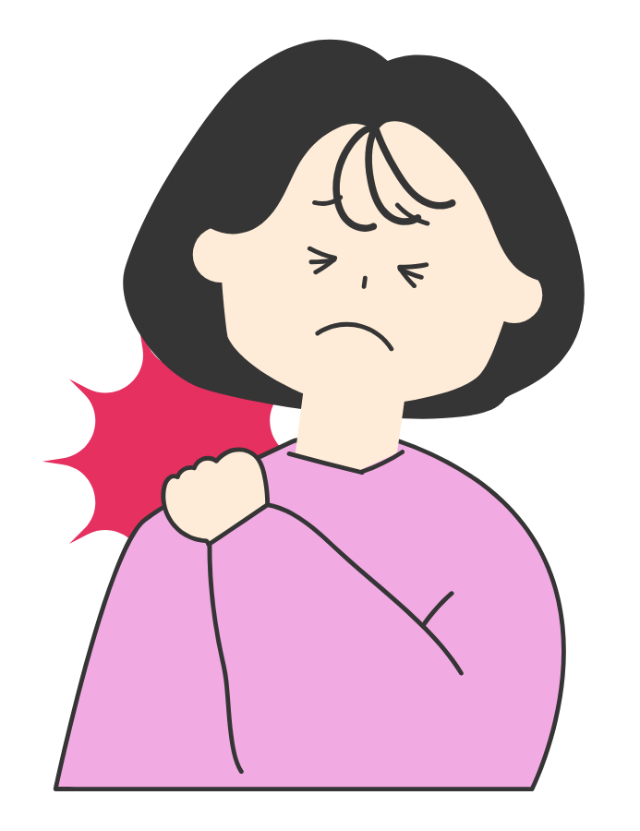
Inspiratie deel 2: nieuwe kennis aanbieden
Hoe werken spieren?
Gezondheid en spieren
Wat zijn spieren?
Spieren worden sterker als je ze beweegt en traint.
Ze blijven soepel en gezond als je goed slaapt, eet en drinkt.
Als je een spier overbelast of verkeerd gebruikt, kun je een spierpijn of blessure krijgen.
5-6

Slide 34
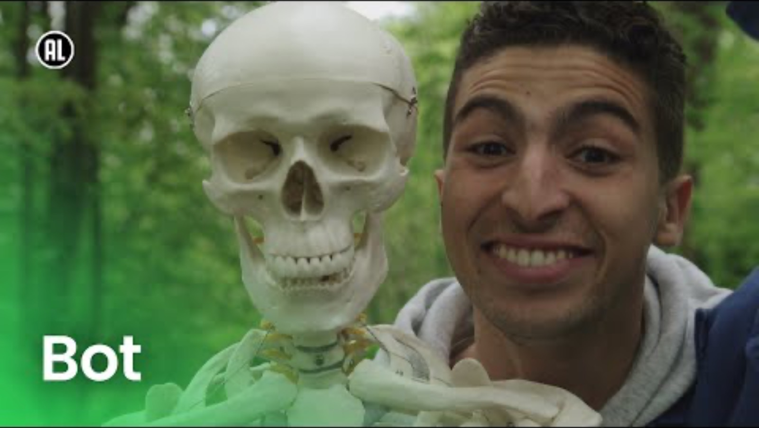
Inspiratie deel 2: nieuwe kennis aanbieden
Hoe zit dat dan met botten?
5-6
Notes:
https://www.youtube.com/watch?v=EhV5xD5XzjA (7:04)
In plaats van het filmpje kan je ook de kinderen de tektst laten lezen: https://cdn3.schooltv.nl/fileadmin/PROGRAMMA/Basisonderwijs/DeBuitendienst/Botten.pdf
(De tekst is ook te lezen in het inspiratieboekje

Slide 35
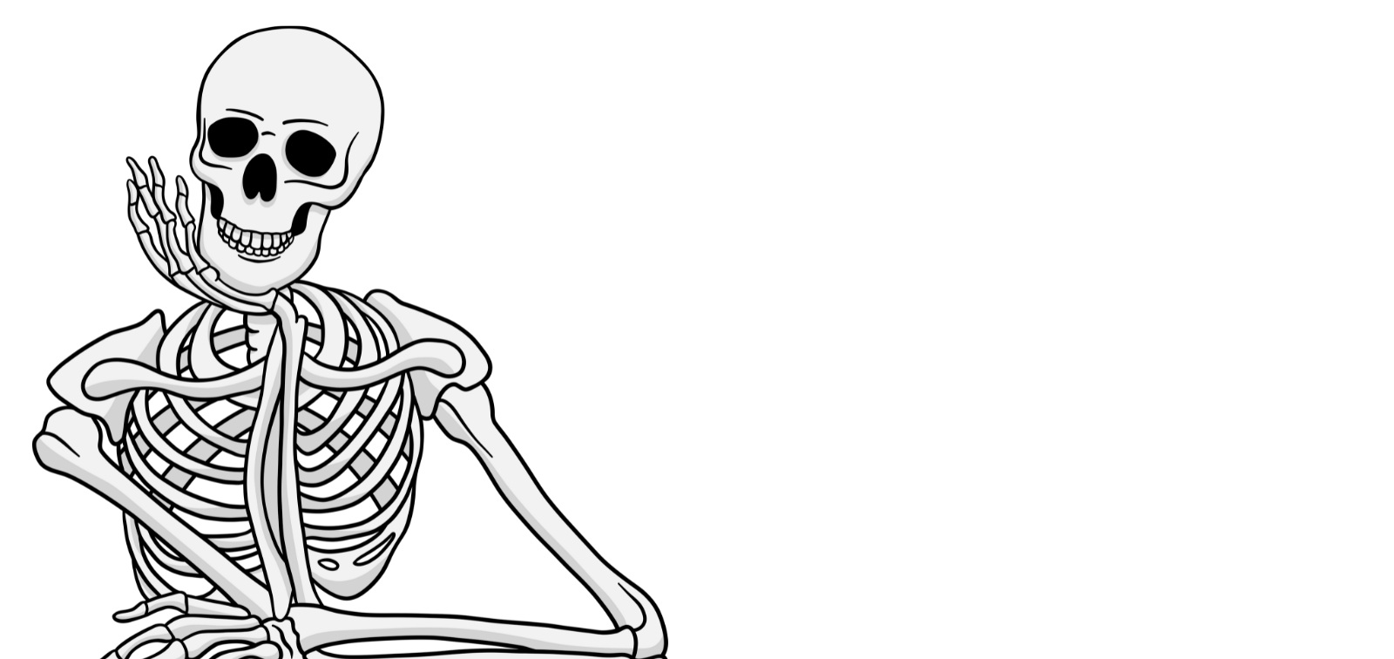
Inspiratie deel 2: nieuwe kennis aanbieden
Hoe zit dat dan met botten?
Vul in viertallen een coöperatief vragenblad in.
Eerst beantwoord iedereen voor zichzelf een van de vragen.
Daarna draaien jullie door en kijken of jullie nog aanvullingen hebben.
Bedenk met z’n vieren de beste samenvatting over botten.
5-6

Slide 36
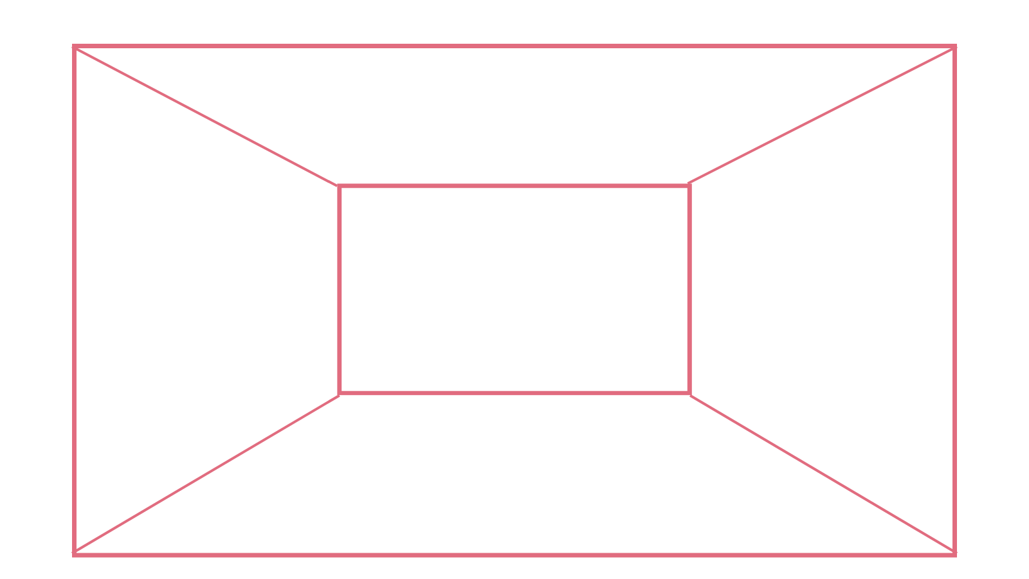
Inspiratie deel 2: nieuwe kennis aanbieden
Hoe zit dat dan met botten?
Wat is een skelet?
Noem drie belangrijke botten: wat doen ze?
Wat zou er gebeuren als je geen skelet had?
Samenvatting
Wat zijn de functies van botten?
5-6
Notes:
Geef de kinderen de tijd om het blad in te vullen.
Laat daarna alle groepjes hun samenvatting oplezen!

Slide 37
Vaardigheden
Bewegende handen
Werkvorm:
Maak een kartonnen hand die echt kan bewegen met rietjes en touwtjes. De kartonnen hand stelt de botten voor, de rietjes de pezen en de touwtjes de spieren. Door aan de touwtjes te trekken, zie je hoe botten en spieren samenwerken om beweging mogelijk te maken.
Je werkt alleen.
Checklist bij werkvorm (wanneer heb je de opdracht behaald?)
Ik heb mijn kartonnen hand netjes uitgeknipt.
Ik heb rietjes op de juiste plekken geplakt.
Ik heb touwtjes door de rietjes gedaan en goed vastgemaakt.
Ik heb getest of mijn hand echt beweegt als ik aan de touwtjes trek.
Ik heb uitgelegd welke delen botten zijn en welke delen spieren voorstellen.
Klaar-/verdiepingsopdrachten:
Verander de lengte of spanning van de touwtjes en onderzoek wat dat doet met de beweging.
Ontwerp een verbeterde versie van de hand, bijvoorbeeld met een beweegbare pols of een buigbare duim.
Hoe lijkt dit model op je echte hand en hoe verschilt het?
Hoe zou jij het model aanpassen zodat het nog meer lijkt op een echte hand?
5-6

Slide 38
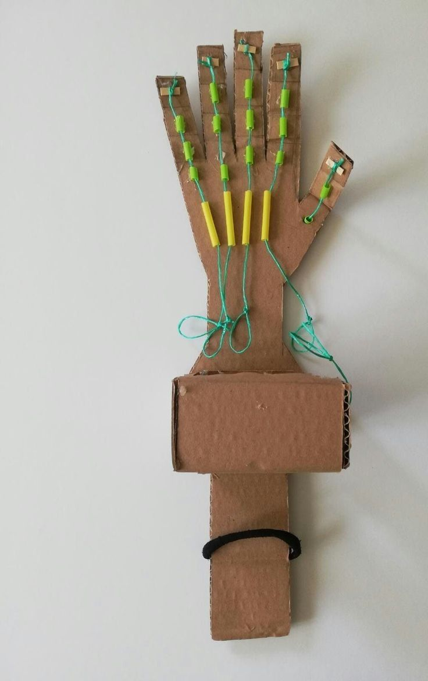
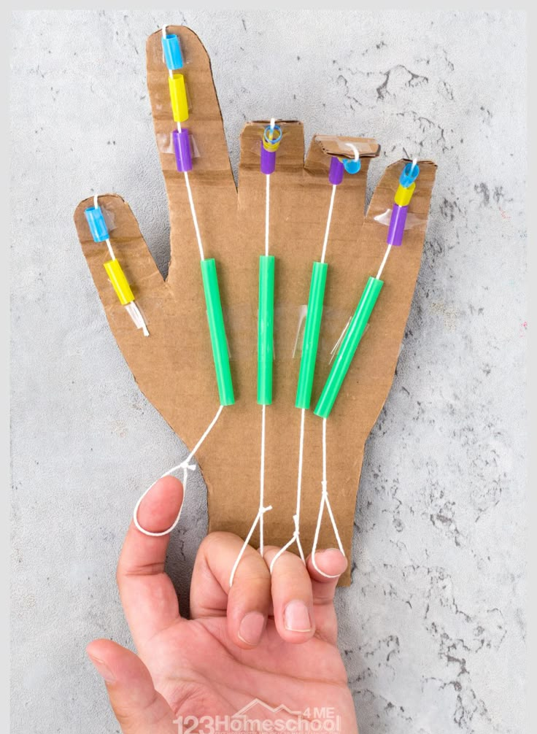
Vaardigheden
Bewegende handen
5-6
Notes:
Bron: Pinterest

Slide 39
Reflectiewerkvorm
Raad het bot of de spier
Beschrijf een bot of een spier aan een andere leerling.
De ander raadt welk bot of spier jij hebt omschreven.
5-6

Slide 40
Groepen 7-8

Slide 41
Doelen
Kennis: "Ik heb een brede algemene ontwikkeling” kennis maken met de wereld om je heen | Ik weet wat botten en spieren zijn en op welke plek ze in het skelet zitten Ik kan vertellen welke functies het skelet heeft, zoals stevigheid geven, beschermen en bewegen mogelijk maken. Ik kan de drie soorten spieren benoemen: skeletspieren, de hartspier en gladde spieren. Ik kan uitleggen hoe spierparen samenwerken bij bewegen, bijvoorbeeld bij het buigen en strekken van je arm. Ik weet wat je kunt doen om botten en spieren gezond en sterk te houden, zoals bewegen, gezond eten en voldoende rust nemen.
Inzicht: (Denkbubbels) "Ik weet wie ik ben en wat ik wil” reflectie op jezelf en de wereld | Ik kan uitleggen hoe het skelet en de spieren samenwerken om beweging mogelijk te maken (Onthouden en begrijpen). Ik kan verbanden leggen tussen de onderdelen van het skelet en hun functies (Verbanden leggen). Ik kan uitleggen waarin een model, zoals een kartonnen hand met rietjes, lijkt op een echte hand en waarin het verschilt (Kritisch denken). Ik kan nadenken over wat sterke botten en spieren betekenen voor mijn eigen gezondheid (Persoonlijke relevantie).
Vaardigheden: "Ik kan mijn kennis en inzicht toepassen in mijn leren, mijn leven en de omgang met de mensen om mij heen.” Werkvormen, toepassingen en de transfer van het geleerde naar nieuwe situaties. | Ik kan een kartonnen hand met rietjes en touwtjes bouwen die echt kan bewegen.

Slide 42
Programma van vanmiddag
We gaan vanmiddag aan de slag met de volgende opdrachten:
Zwevende armen en koppige vingers
Hoe werken spieren
Hoe zit dat met botten?
Maak je eigen bewegende hand
Welk bot wordt er omschreven?
7-8

Slide 43
Inspiratie deel 1: nieuwsgierigheid prikkelen en voorkennis activeren
Zwevende armen en koppige vingers
Doen je spieren altijd wat je wilt?
7-8
Notes:
Leg uit dat we dit met de klas gaan testen!

Slide 44
Inspiratie deel 1: nieuwsgierigheid prikkelen en voorkennis activeren
Zwevende armen en koppige vingers
Koppige vingers
1. Buig de middelvinger van je rechterhand
2. Leg je rechterhand op tafel zoals op het plaatje
3. Til de wijsvinger van je rechterhand op
4. Til de ringvinger van je rechterhand op
Wat gebeurt er en waarom gebeurt dit?
7-8
Notes:
Wat gebeurt er?
Wanneer je probeert om de wijsvinger of ringvinger op te tillen, merk je waarschijnlijk dat ze moeilijker bewegen dan je denkt. Dit komt doordat de pezen en spieren die deze vingers aansteken niet los van elkaar kunnen bewegen. Onze vingers werken vaak in groepen (bijvoorbeeld de wijs- en middelvinger, of ring- en pink), en het is moeilijk om één vinger volledig onafhankelijk van de anderen te bewegen.
Waarom gebeurt dit?
De spieren en pezen van de vingers zijn met elkaar verbonden. De beweging van één vinger beïnvloedt vaak de beweging van andere vingers. Dit komt doordat de flexoren en extensoren die de beweging van de vingers aansteken niet altijd heel flexibel kunnen bewegen zonder de andere vingers mee te trekken.
Bijvoorbeeld: de middelvinger heeft vaak het grootste bereik van bewegingen, maar door de verbindingen in je hand wordt het lastig om de andere vingers onafhankelijk te bewegen.

Slide 45
Inspiratie deel 1: nieuwsgierigheid prikkelen en voorkennis activeren
Zwevende armen en koppige vingers
7-8
Notes:
Stop het filmpje na 40 seconden en doe het met de klas

Slide 46
Inspiratie deel 1: nieuwsgierigheid prikkelen en voorkennis activeren
Zwevende armen en koppige vingers
Wat gebeurt er en waarom gebeurt dit?
7-8

Slide 47
Inspiratie deel 1: nieuwsgierigheid prikkelen en voorkennis activeren
Zwevende armen en koppige vingers
7-8
Notes:
Je kunt het filmpje verder afspelen vanaf seconde 40: daarin wordt uitleg gegeven.

Slide 48
Inspiratie deel 2: nieuwe kennis aanbieden
Hoe werken spieren?
Wat zijn spieren?
Wat zijn spieren?
Spieren zijn speciale weefsels in je lichaam die kunnen samentrekken en ontspannen.
Daardoor zorgen ze voor beweging: van je armen, benen, maar ook voor je hartslag en ademhaling.
7-8

Slide 49
Inspiratie deel 2: nieuwe kennis aanbieden
Hoe werken spieren?
Soorten spieren
Er zijn drie soorten:
Skeletspieren → zitten vast aan je botten met pezen en zorgen dat je kunt bewegen.
Hartspier → werkt automatisch en pompt bloed door je lichaam.
Gladde spieren → zitten in organen (zoals maag en darmen) en werken vanzelf, zonder dat je erover nadenkt.
Wat zijn spieren?
7-8

Slide 50
Inspiratie deel 2: nieuwe kennis aanbieden
Hoe werken spieren?
Spierparen
Wat zijn spieren?
Veel spieren werken in tweetallen (buigspier en strekspier).
Je biceps buigt je arm.
Je triceps strekt je arm.
Terwijl de ene spier samentrekt, ontspant de andere.
7-8

Slide 51
Inspiratie deel 2: nieuwe kennis aanbieden
Hoe werken spieren?
Spieren en energie
Spieren hebben zuurstof en voeding nodig om te kunnen werken.
Dat krijgen ze via je bloed.
Bij veel inspanning voel je soms verzuring of moeheid → dat komt omdat je spieren harder werken dan de zuurstof kan bijhouden.
Wat zijn spieren?
7-8

Slide 52
Inspiratie deel 1: nieuwsgierigheid prikkelen en voorkennis activeren
Hoe zou je lichaam eruit zien als je geen botten had of je botten er anders uitzagen ?
7-8
Notes:
https://www.bioplek.org/1klas/spieren/1klassterktebotten.html

Slide 53
Inspiratie deel 1: nieuwsgierigheid prikkelen en voorkennis activeren
We gaan in tweetallen een proefje doen:
Rol één blaadje op tot een buis en plak dit met een plakbandje vast.
Vouw één blaadje in een vorm naar keuze.
Hang met een touwtje en een zakje een gewichtje aan jouw blad. Voeg steeds meer gewicht toe.
Welk blad kan het meeste gewicht houden zonder te buigen of vouwen?
Hoe zou je lichaam eruit zien als je geen botten had of je botten er anders uitzagen ?
7-8
Notes:
https://www.bioplek.org/1klas/spieren/1klassterktebotten.html

Slide 54
Inspiratie deel 2: nieuwe kennis aanbieden
Hoe zit dat dan met botten?
7-8
Notes:
https://www.youtube.com/watch?v=EhV5xD5XzjA (7:04)
In plaats van het filmpje kan je ook de kinderen de tektst laten lezen: https://cdn3.schooltv.nl/fileadmin/PROGRAMMA/Basisonderwijs/DeBuitendienst/Botten.pdf
(De tekst is ook te lezen in het inspiratieboekje

Slide 55
Inspiratie deel 2: nieuwe kennis aanbieden
Hoe zit dat dan met botten?
Vul in viertallen een coöperatief vragenblad in.
Eerst beantwoordt iedereen voor zichzelf een van de vragen.
Daarna draaien jullie door en kijken of jullie nog aanvullingen hebben.
Bedenk met z’n vieren de beste samenvatting over botten.
7-8

Slide 56
Inspiratie deel 2: nieuwe kennis aanbieden
Hoe zit dat dan met botten?
Wat is een skelet?
Noem drie belangrijke botten: wat doen ze?
Wat zou er gebeuren als je geen skelet had?
Samenvatting
Wat zijn de functies van botten?
7-8
Notes:
Geef de kinderen de tijd om het blad in te vullen.
Laat daarna alle groepjes hun samenvatting oplezen!

Slide 57
Vaardigheden
Bewegende handen
Werkvorm:
Maak een kartonnen hand die echt kan bewegen met rietjes en touwtjes. De kartonnen hand stelt de botten voor, de rietjes de pezen en de touwtjes de spieren. Door aan de touwtjes te trekken, zie je hoe botten en spieren samenwerken om beweging mogelijk te maken.
Je werkt alleen
Checklist bij werkvorm (wanneer heb je de opdracht behaald?)
Ik heb mijn kartonnen hand netjes uitgeknipt.
Ik heb rietjes op de juiste plekken geplakt.
Ik heb touwtjes door de rietjes gedaan en goed vastgemaakt.
Ik heb getest of mijn hand echt beweegt als ik aan de touwtjes trek.
Ik heb uitgelegd welke delen botten zijn en welke delen spieren voorstellen.
Klaar-/verdiepingsopdrachten:
Verander de lengte of spanning van de touwtjes en onderzoek wat dat doet met de beweging.
Ontwerp een verbeterde versie van de hand, bijvoorbeeld met een beweegbare pols of een buigbare duim.
Hoe lijkt dit model op je echte hand en hoe verschilt het?
Hoe zou jij het model aanpassen zodat het nog meer lijkt op een echte hand?
7-8

Slide 58
Vaardigheden
Bewegende handen
7-8
Notes:
Bron: Pinterest

Slide 59
Vaardigheden
Bewegende lichaamsdelen
Werkvorm:
Maak een kartonnen lichaamsdeel die echt kan bewegen met rietjes en touwtjes. Als ontwerp voor iemand die een ledemaat mist. Het lichaamsdeel heeft een spierenpaar, waarbij een spier ontspant wanneer de andere spier aanspant. Het karton stelt de botten voor, de rietjes de pezen en de touwtjes de spieren. Door aan de touwtjes te trekken, zie je hoe botten en spieren samenwerken om beweging mogelijk te maken.
Je werkt alleen.
Checklist bij werkvorm (wanneer heb je de opdracht behaald?)
Ik heb mijn kartonnen lichaamsdeel netjes uitgeknipt.
Mijn kartonnen lichaamsdeel heeft een spierenpaar.
Een spier in mijn spierenpaar ontspant wanneer de andere spier aanspant.
Ik heb rietjes op de juiste plekken geplakt.
Ik heb touwtjes door de rietjes gedaan en goed vastgemaakt.
Ik heb getest of mijn lichaamsdeel echt beweegt als ik aan de touwtjes trek.
Ik heb uitgelegd welke delen botten zijn en welke delen spieren voorstellen.
Klaar-/verdiepingsopdrachten:
Maak meerdere lichaamsdelen en voeg ze samen om een bewegende pop te maken.
Bedenk hoe een robothand- of been het leven van mensen die een ledemaat missen makkelijker kan maken. Maak hier een tekening van het leven voor het robot-ledemaat en van het leven met een robot-ledemaat.
Hoe bewegen mensen die een lichaamsdeel missen? En hoe kan een robot-ledemaat helpen?
Welke functies moet een robot-ledemaat hebben?
Waarom kan een robot-
ledemaat handig zijn?
8+

Slide 60
Reflectiewerkvorm
Raad het bot of de spier
Beschrijf een bot of een spier aan een andere leerling.
De ander raadt welk bot of spier jij hebt omschreven.
7-8

